Slide 1
VLIV ČLOVĚKA NA ZEMSKÝ POVRCH
Prezentace pro výuku
zeměpisu 6. ročník
dokončeno 25. 11. 2012

Slide 2
Název školy: Základní škola Městec Králové
Autor: Ing. Eva Khorelová
Název: VY_32_INOVACE_11_Z6
Číslo projektu: CZ.1.07/1.4.00/21.2313
Téma: Zeměpis 6. ročník, Vliv člověka na zemský povrch
Anotace: Prezentace sloužící k vysvětlení působení člověka na
zemský povrch, obsahuje zápis do sešitů a procvičení
probraného učiva.
Datum dokončení: 25. 11. 2012

Slide 3

Vysvětlivky k práci:
hledej na mapě
určeno k zápisu do sešitů
vysvětli souvislosti

Slide 4
Člověk mění krajinu
nepřímo – odlesněním
přímo – vytváří nové tvary reliéfu
  těžba v povrchových dolech
  tvorba hald a výsypek
  výstavba vodních děl – přehradních nádrží, rybníků
  tunely ve skalách
  regulace vodních toků
  zarovnání krajiny před výstavbou

Slide 5
Odlesnění
člověk tak získává půdu k zemědělské činnosti
získává energii z vytěženého dřeva
odlesňuje plochy, na kterých bude probíhat těžba nerostů, či hornin
odlesňuje místa pro zástavbu, rybníky, přehrady
dochází k půdní erozi, rozšiřují se pouště
naplaveniny v řekách způsobují záplavy
zhoršuje se kvalita vzduchu, vymírají organismy

Slide 6
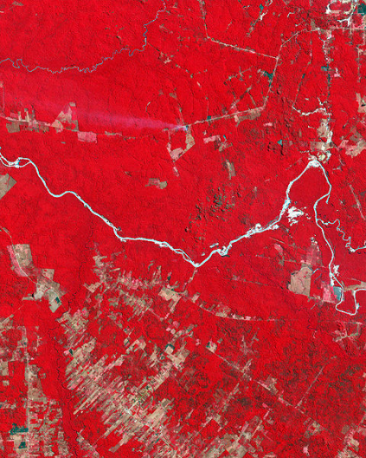
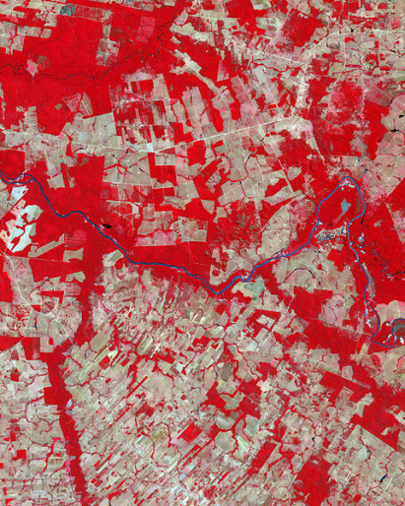
Odlesnění oblasti Mato Grosso v Brazílii
1992
2006
NASA, [cit. 2012-11-22]. Dostupné na www:
http://en.wikipedia.org/wiki/File:Matogrosso_ast_2006209_lrg.jpg

Slide 7
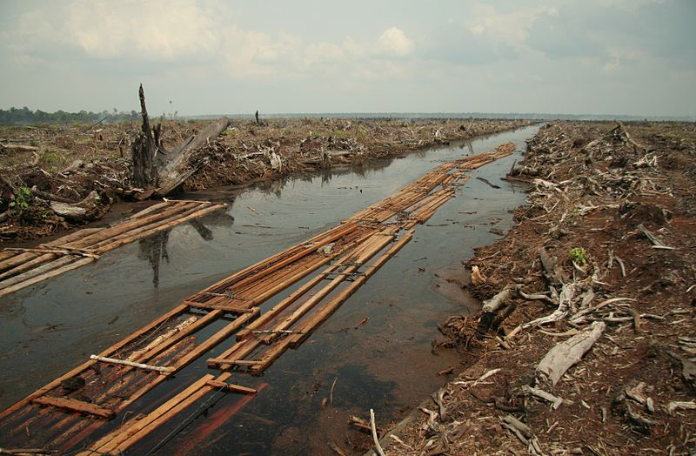
Prales na ostrově Sumatra musel ustoupit plantážím palmy olejné
Aidenvironment, [cit. 2012-11-22]. Dostupné na www:
http://en.wikipedia.org/wiki/File:Riau_deforestation_2006.jpg

Slide 8
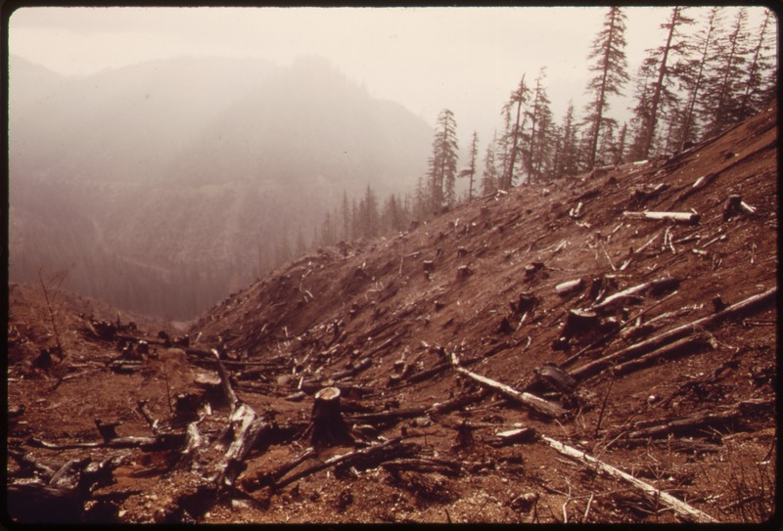
Vykácením stromů se obnaží půda a dochází k vodní, či větrné erozi - USA
USNA, [cit. 2012-11-22]. Dostupné na www:
http://en.wikipedia.org/w/index.php?title=File:BURNED_CLEAR-CUT_AREA_OF_OLYMPIC_NATIONAL_TIMBERLAND_WASHINGTON._NEAR_OLYMPIC_NATIONAL_PARK_-_NARA_-_555088.tif&page=1

Slide 9
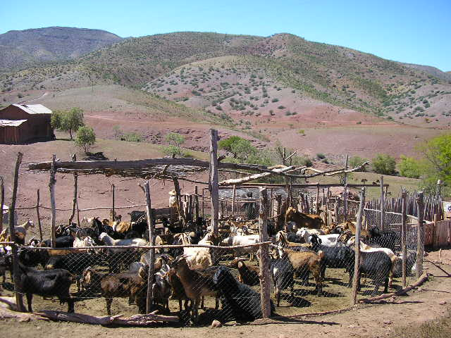
Nadměrné spásání vegetace přispívá k erozi a rozšiřování plochy pouští – Chile
Dentren, [cit. 2012-11-22]. Dostupné pod licencí Creative Commons na www:
http://en.wikipedia.org/wiki/File:Cabrasnortechico.JPG

Slide 10
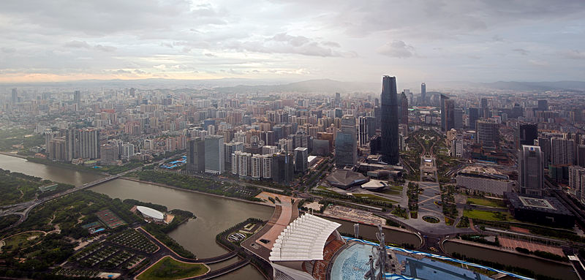
Město Guangzhou v JV Číně má 12 miliónů obyvatel a rozlohu 7434 km², to je desetina ČR
Chensiyuan, [cit. 2012-11-22]. Dostupné na www:
http://en.wikipedia.org/wiki/File:1_guangzhou_dusk_panorama.jpg

Slide 11
Těžba nerostných surovin
doly zabírají obrovská území
zařezávají se do zemské kůry a mění reliéf
i vodní režim v krajině
vytěžený neužitečný materiál je ukládán na haldy, výsypky
propady hlubinných dolů způsobují zemětřesení a pokles zemského povrchu

Slide 12
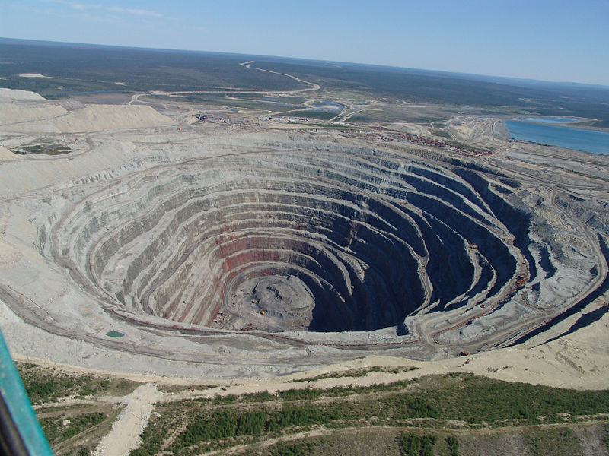
Diamantový důl v Rusku se zařezává hluboko do zemské kůry
Stepanov Alexander, [cit. 2012-11-22]. Dostupné pod licencí Creative commons na www:
http://en.wikipedia.org/wiki/File:Udachnaya_pipe.JPG

Slide 13
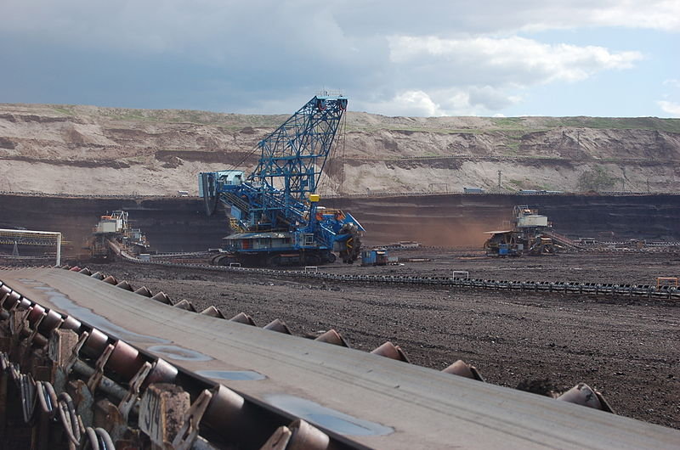
Hnědouhelnému lomu Tušimice musela ustoupit veškerá vegetace, navíc zanechal v krajině obrovskou jizvu
Martin Mach. [cit. 2012-02-06]. Dostupné pod licencí Creative Commons na www:
http://cs.wikipedia.org/wiki/Soubor:Velkostroj_Tu%C5%A1imice.jpg

Slide 14
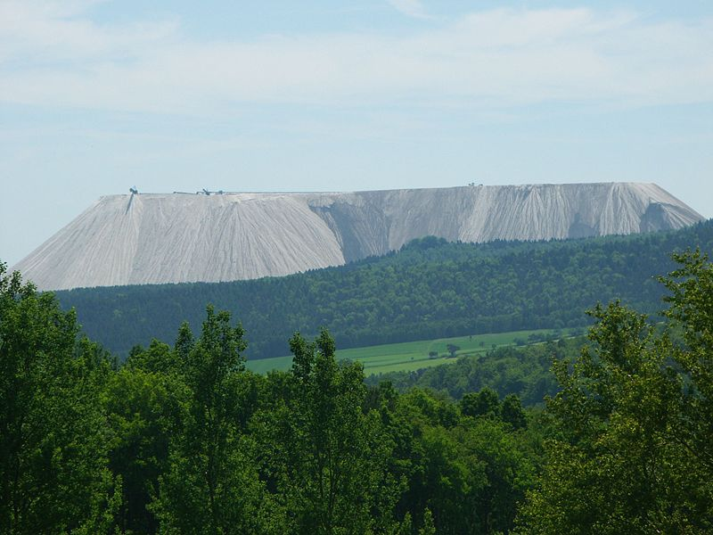
Haldy a výsypky odpadního materiálu z těžby nerostů mění reliéf krajiny – Německo
2micha. [cit. 2012-02-06]. Dostupné pod licencí Creative Commons na www:
http://cs.wikipedia.org/wiki/Soubor:Salzberg_kaliwerk_wintershall_heringen.jpg

Slide 15
Výstavba rybníků a přehradních nádrží
výstavba jihočeských rybníků pomohla původní bažinaté krajině eliminovat následky povodní
a využívat půdu k zemědělství
voda v přehradních nádržích zaplaví obrovské území

Slide 16
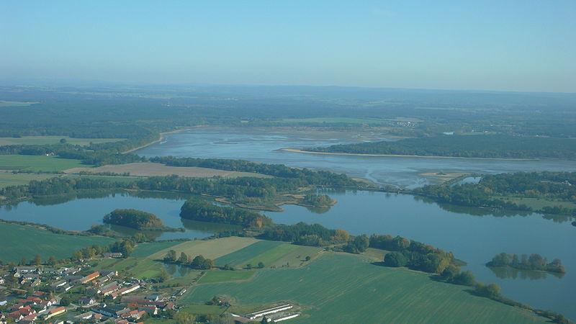
Jihočeské rybníky Rožmberk a Káňov byly budovány i z důvodu zábrany povodním, také zachytávají půdu unášenou erozí
Pavel Rychtecký, [cit. 2012-11-22]. Dostupné pod licencí Creative Commons na www:
http://cs.wikipedia.org/wiki/Soubor:Ro%C5%BEmberk_a_K%C3%A1%C5%88ov.JPG

Slide 17
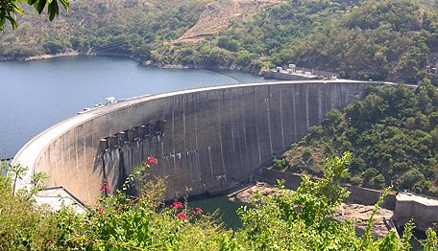
Přehrada Karibba na řece Zambezi
Benbbb. [cit. 2012-02-06]. Dostupné jako volné dílo na www:
http://cs.wikipedia.org/wiki/Soubor:Kariba_dam.jpg

Slide 18
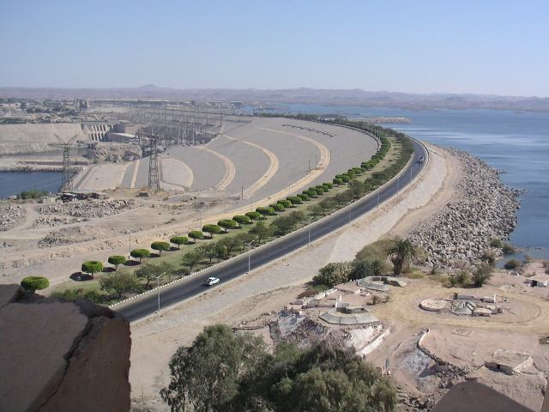
Hráz Asuánské přehrady na Nilu
Hajor. [cit. 2012-02-06]. Dostupné pod licencí Creative Commons na www:
<http://cs.wikipedia.org/wiki/Soubor:AswanHighDam_Egypt.jpg>

Slide 19
Výstavba dopravních cest
skalami procházejí tunely
reliéf je pozměněn zarovnáváním terénu, tvorbou náspů
dopravní cesty přetínají migrační trasy zvířat

Slide 20
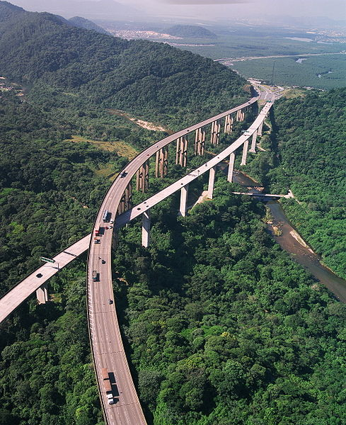
Dálnice v brazilské Amazonii
Loggan11, [cit. 2012-11-22]. Dostupné pod licencí Creative Commons na www:
http://en.wikipedia.org/wiki/File:Vistadarodoviaimigrantes2.JPG

Slide 21
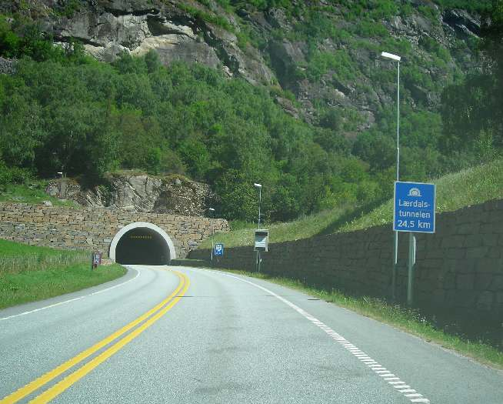
Lærdalský tunel v Norsku je dlouhý 24,5 km
Bill. [cit. 2012-02-06]. Dostupné na www: <http://cs.wikipedia.org/wiki/Soubor:Laerdalstunnelen.jpg

Slide 22
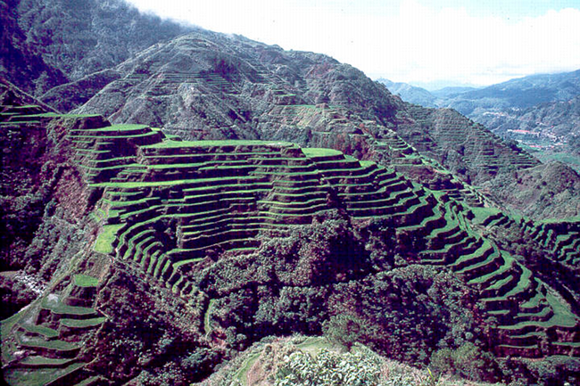
Člověk umí přetvářet zemský povrch nejenom účelně, ale i krásně - rýžové terasy na Filipínách
Ayacop. [cit. 2012-02-06]. Dostupné pod licencí Creative Commons na www:
http://en.wikipedia.org/wiki/File:Rice_terraces.png

Slide 23

Člověk mění krajinu
nepřímo – odlesněním
přímo – vytváří nové tvary reliéfu
  těžba v povrchových dolech
  tvorba hald a výsypek
  výstavba vodních děl – přehradních nádrží, rybníků
  tunely ve skalách, terasy
  regulace vodních toků
  zarovnání krajiny před výstavbou

Slide 24
POUŽITÉ ZDROJE INFORMACÍ
http://en.wikipedia.org/wiki/Deforestation
http://cs.wikipedia.org/wiki/Povrchov%C3%BD_d%C5%AFl
http://cs.wikipedia.org/wiki/P%C5%99ehradn%C3%AD_n%C3%A1dr%C5%BE
http://cs.wikipedia.org/wiki/P%C5%99ehradn%C3%AD_hr%C3%A1z
http://cs.wikipedia.org/wiki/V%C3%BDsypka
http://cs.wikipedia.org/wiki/Pastva

